Slide 1
ETIKA V DOMOVĚ SENIORŮ Z POHLEDU SESTRY
Vypracovala Pavla Bošková, Dis

Slide 2
Domov na Dómském pahorku

Slide 3
Náš klient
Úcta
Empatie
Trpělivost
Důstojnost

Slide 4
Souhlas s dokumentací

Slide 5
Etický kodex

Slide 6
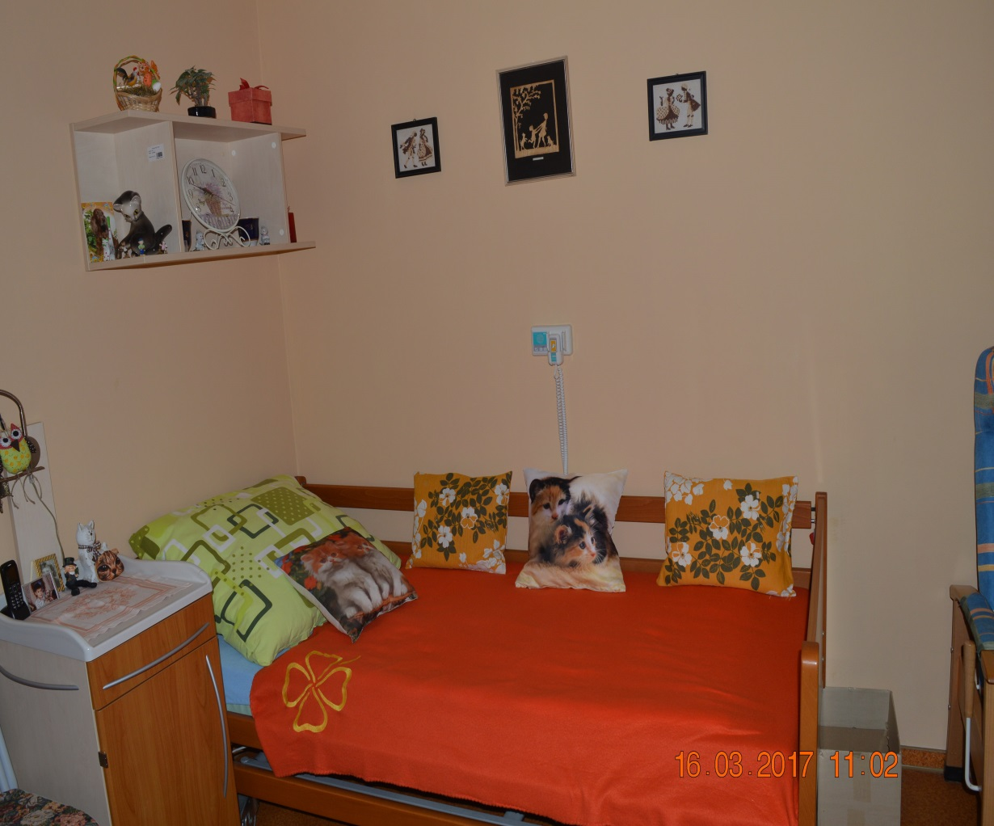
Vstupování do pokoje

Slide 7
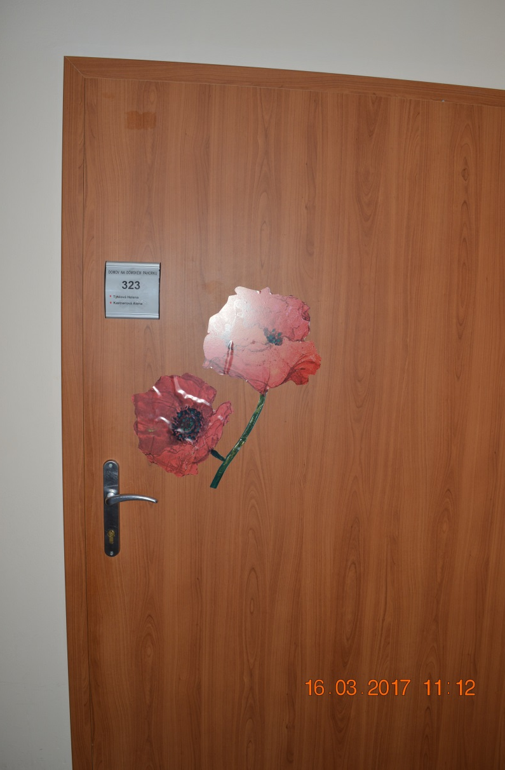
Označení pokojů

Slide 8
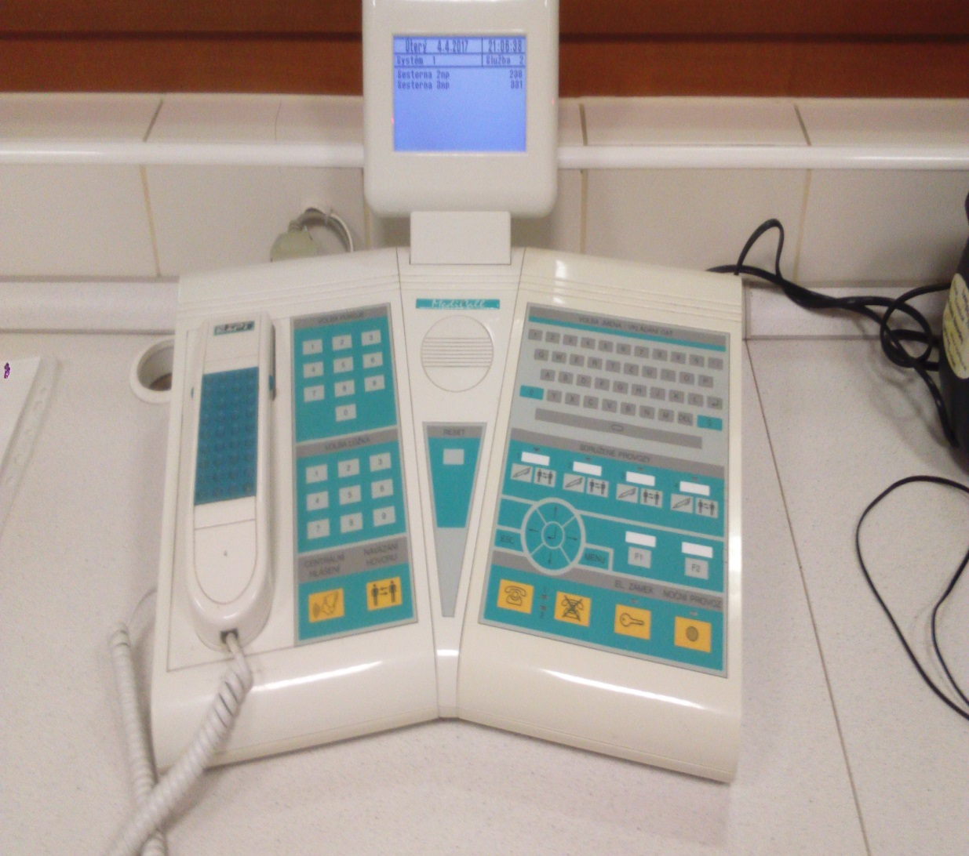
Signalizační zařízení

Slide 9
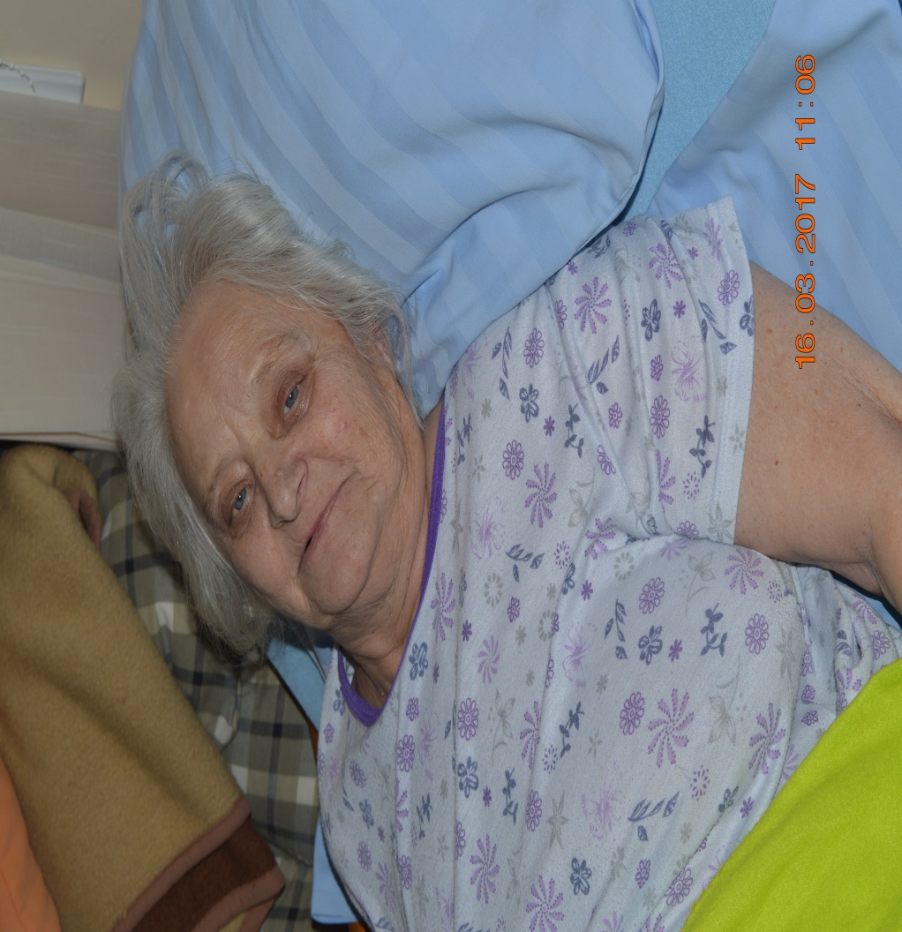
Oslovení

Slide 10
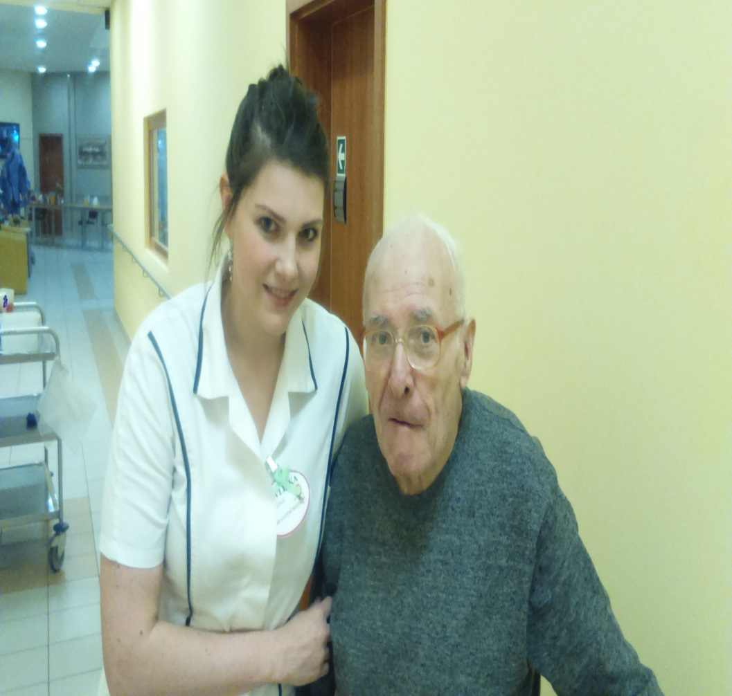
Spolupráce s klienty a rodinou

Slide 11
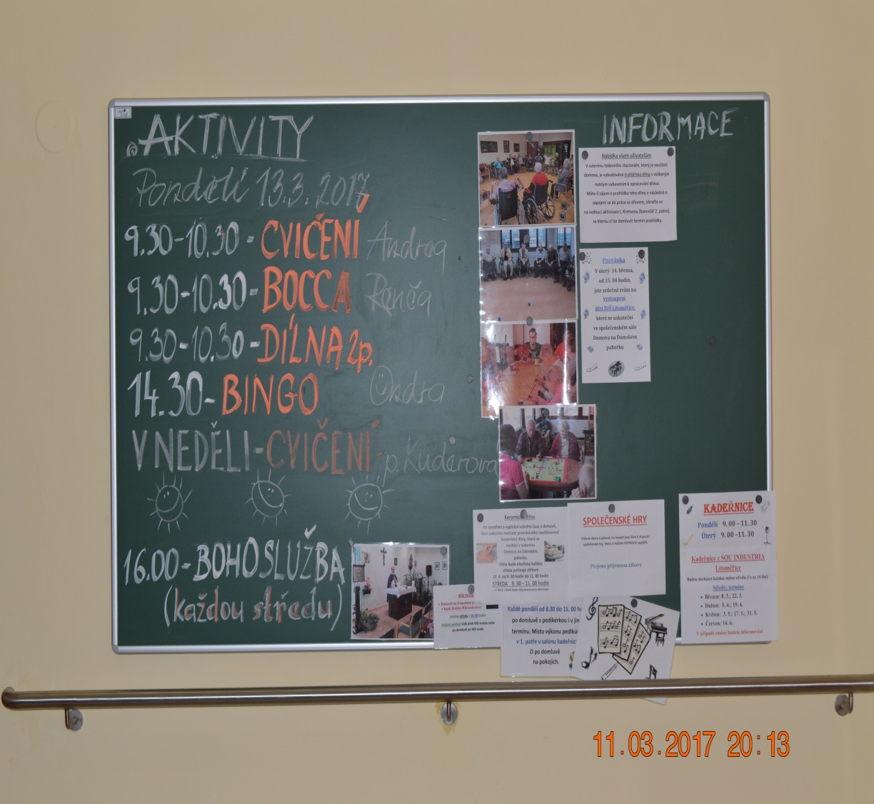
Informativní tabule

Slide 12
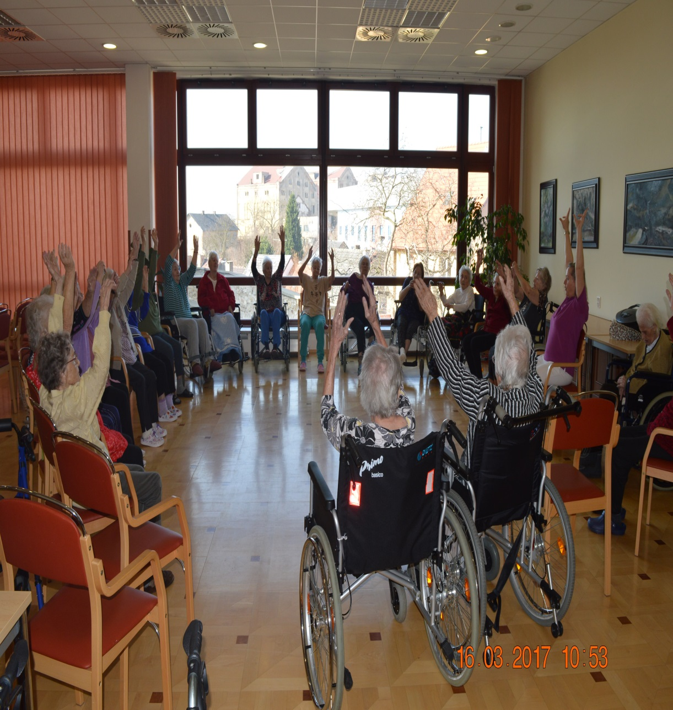
Aktivity

Slide 13
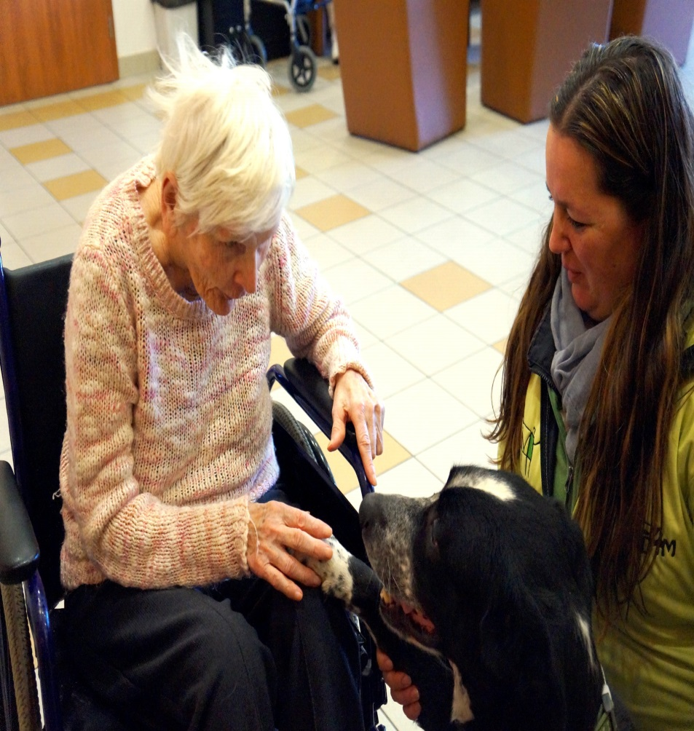
Hipoterapie/canisterapie

Slide 14
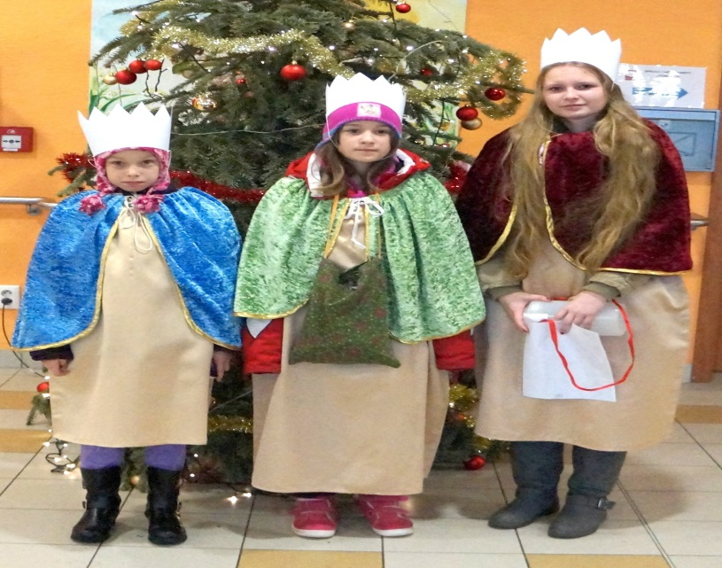
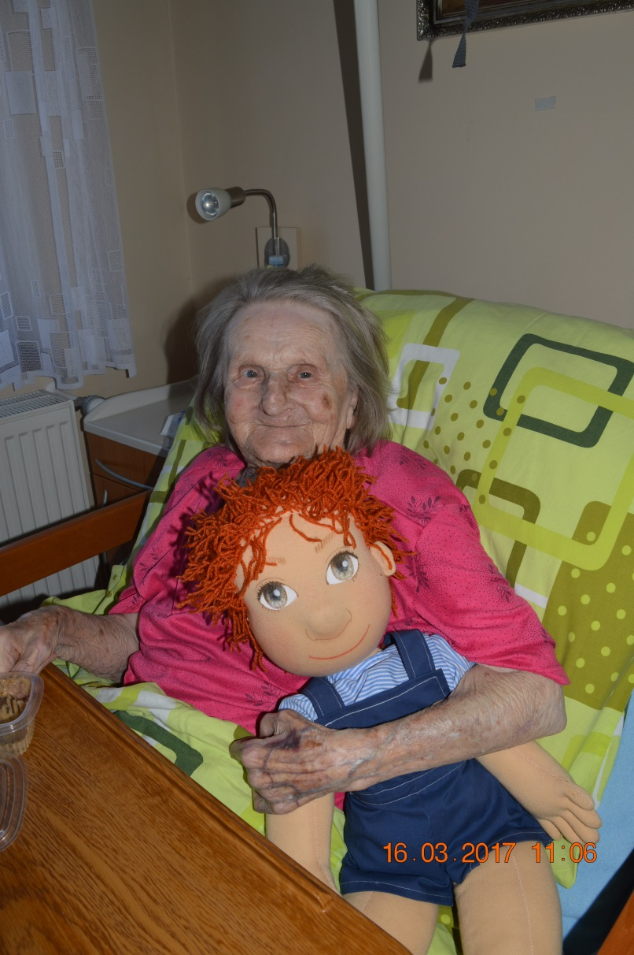
Terapeutické panenky

Slide 15
Dobrovolnictví

Slide 16
Vybavení pro klienty

Slide 17
Relaxační místnost-solnička

Slide 18
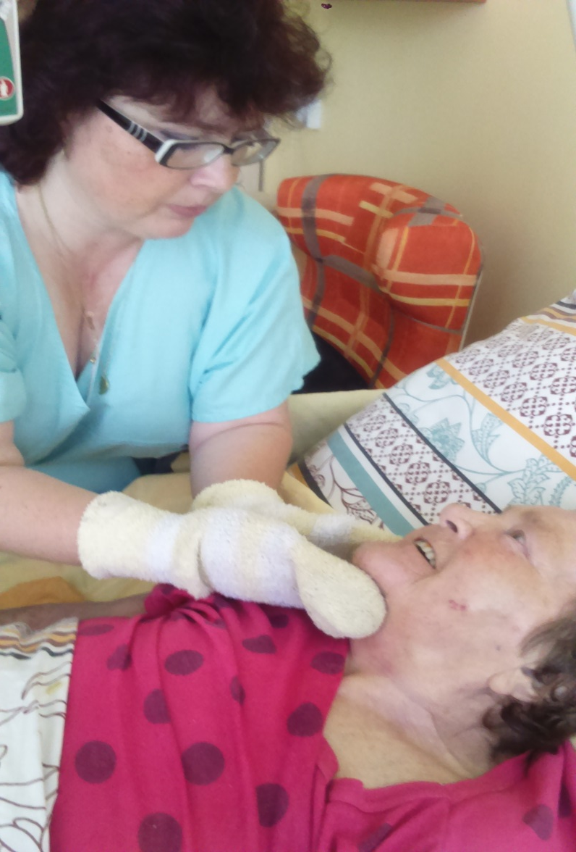
Bazální stimulace

Slide 19
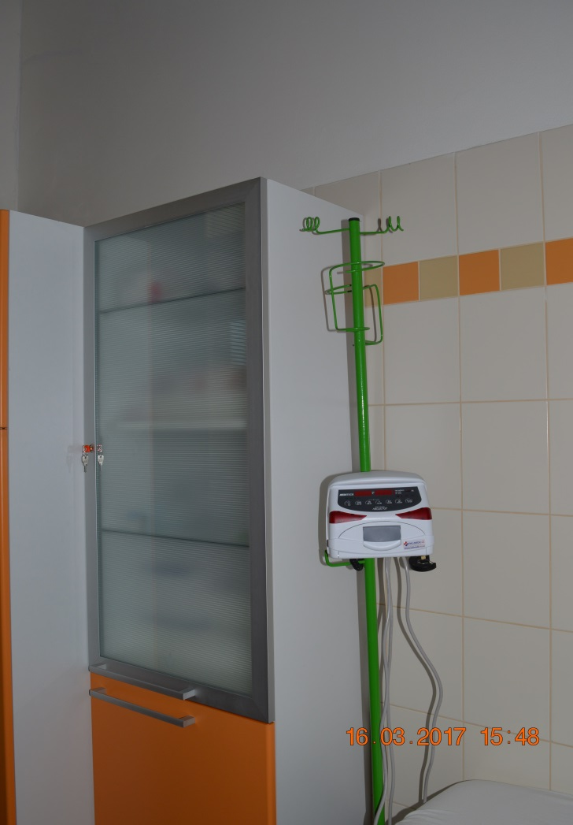
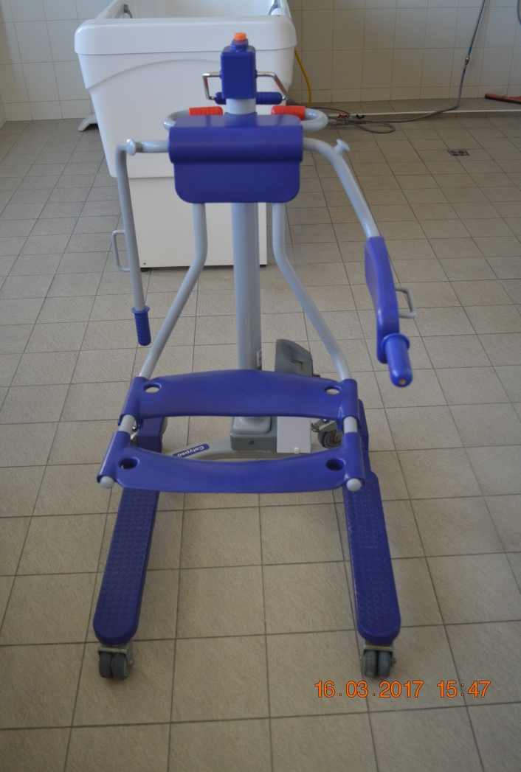
Vybavení pro personál

Slide 20
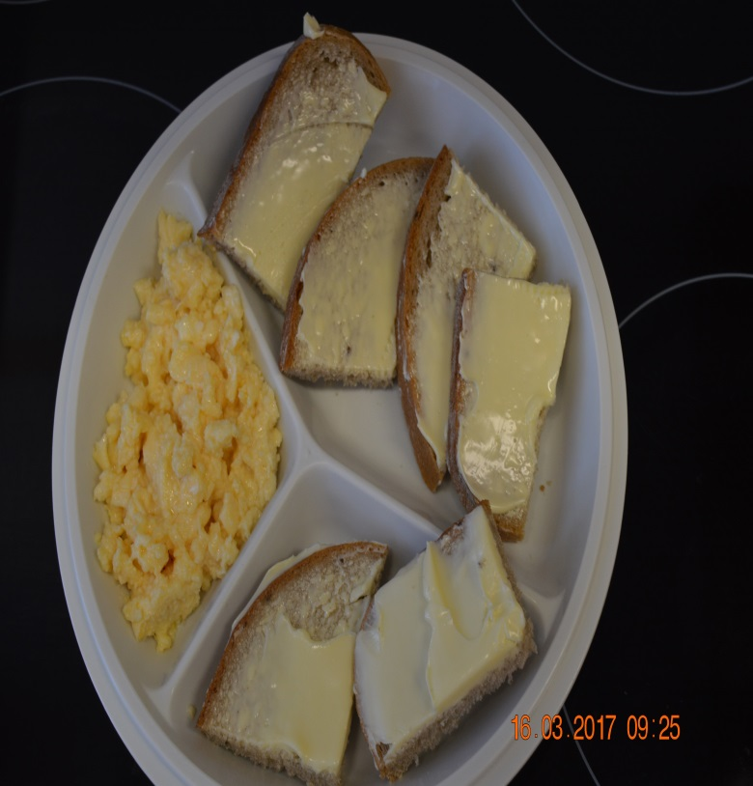
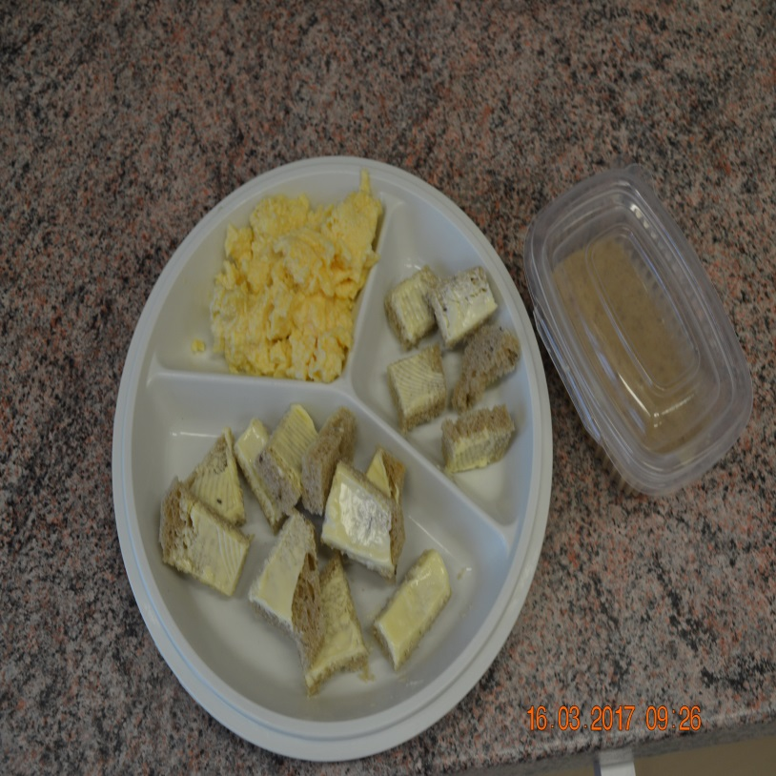
Strava

Slide 21
Sipping

Slide 22
Biografie

Slide 23
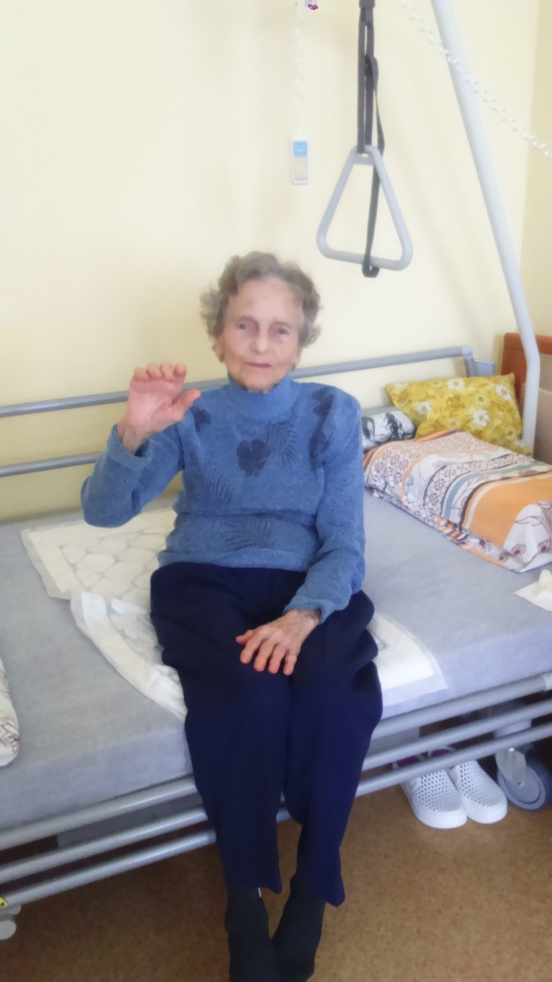
Děkuji Vám za pozornost

